Slide 1
Imatges per enganxar a les presentacions

Slide 2

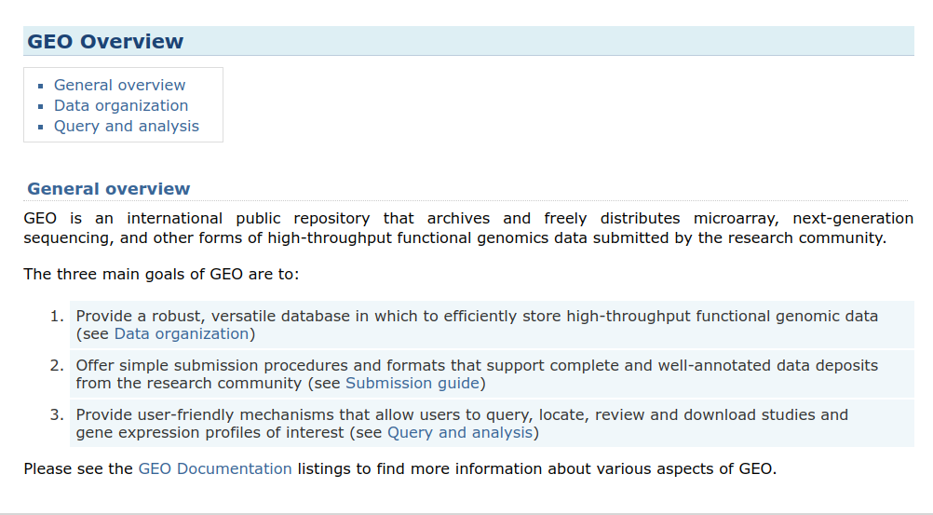

Slide 3
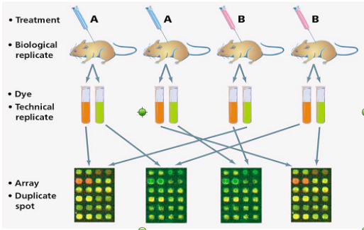

Slide 4
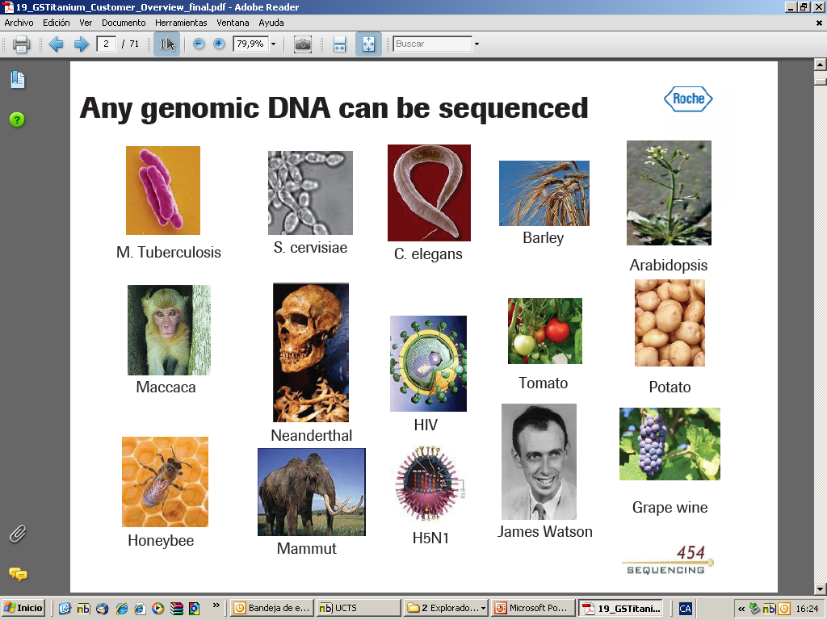
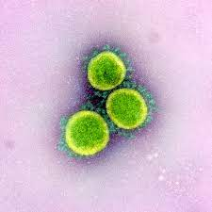
Any DNA can be sequenced
S. cervisiae
Barley
M Tuberculosis
C. elegans
Arabidopsis
Tomato
Maccaca
HIV
Potato
Neanderthal
Mammut
James Watson
Honeybee
SARS-COV-2
Grape wine

